Slide 1



APLICAÇÃO DE REDES NEURAIS CONVOLUCIONAIS PARA RECONHECIMENTO DE FRUTAS

Slide 2

INTRODUÇÃO
Este trabalho visa revolucionar o setor de comércio e logística, oferecendo uma solução precisa e eficiente para a identificação de produtos alimentícios.
Nosso modelo, baseado na arquitetura ResNet50 com Transfer Learning, foi treinado com um dataset de 44.406 imagens, alcançando uma impressionante acurácia de 99,79% no conjunto de teste. Vamos explorar como essa tecnologia pode transformar operações em supermercados e empresas de logística.

Slide 3

DESAFIO E OBJETIVO DO PROJETO
Desafios
Semelhança visual entre frutas e variações ambientais
Objetivo
Criar solução analítica para reconhecimento eficiente
Meta
Alcançar acurácia acima de 90% no reconhecimento

Slide 4
METODOLOGIA E CONJUNTO DE DADOS
1
Coleta de Dados
Dataset de 44.406 imagens de frutas da plataforma Zenodo
Pré-processamento
Normalização e separação em conjuntos de treino, validação
e teste
2
3
Modelagem
Utilização da ResNet50 com Transfer Learning

Slide 5

ANÁLISE EXPLORATÓRIA DOS DADOS
Etapas da Análise
Contagem de imagens por tipo de fruta
Criação de gráficos de distribuição
Visualização de amostras aleatórias
Análise estatística dos dados

Slide 6
Resultados
A análise revelou uma distribuição relativamente equilibrada entre as classes de frutas, com algumas variações. Isso nos permitiu ajustar nosso approach de treinamento para garantir um desempenho consistente em todas as categorias.

Slide 7
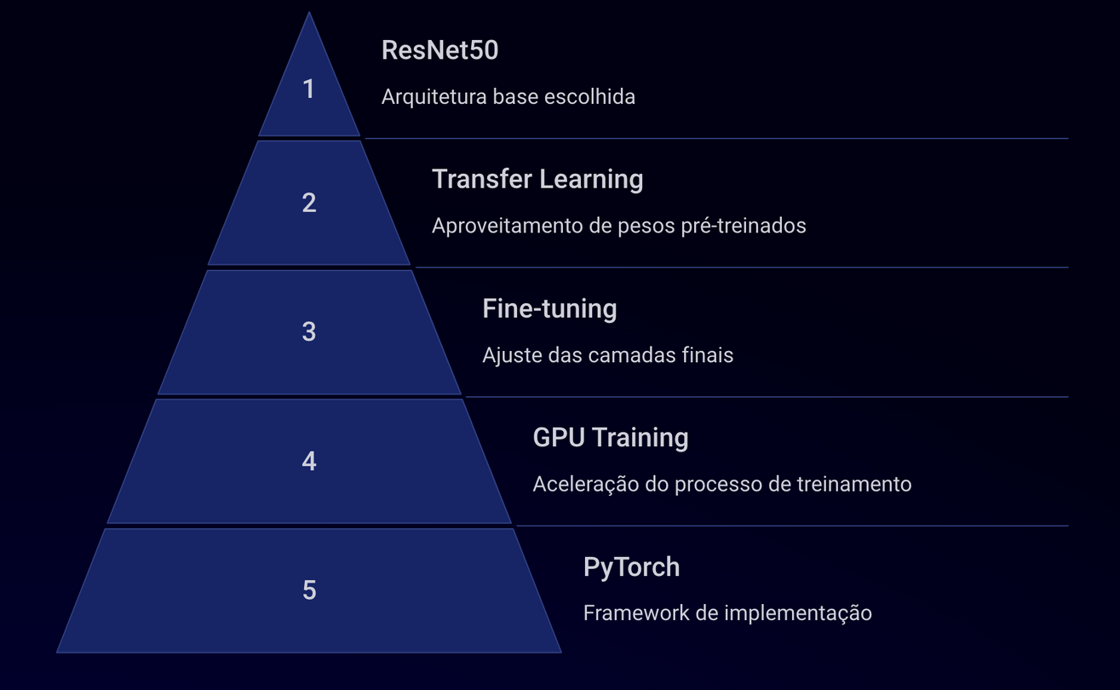
ARQUITETURA E TREINAMENTO DO MODELO

Slide 8
RESULTADOS E MÉTRICAS DE AVALIAÇÃO
Os resultados obtidos com nosso modelo foram excepcionais. Alcançamos uma acurácia de 99,79% no conjunto de teste, superando nossa meta inicial de 90%. Para uma avaliação mais abrangente, utilizamos múltiplas métricas de desempenho.
A matriz de confusão revelou que o modelo raramente confunde as classes de frutas, mesmo entre tipos visualmente similares. As métricas de precisão, revocação e F1-score foram consistentemente altas para todas as classes, indicando um desempenho robusto e equilibrado.

Slide 9
99.79%
Acurácia
No conjunto de teste
0.9981
Precisão
Média ponderada
0.9980
Revocação
Média ponderada
0.9980
F1-Score
Média harmônica entre
precisão e revocação

Slide 10
APLICAÇÕES E MODELO DE NEGÓCIOS
Nossa solução de reconhecimento automático de frutas tem amplo potencial de aplicação no setor de varejo e logística. O modelo de negócios se baseia em um sistema SaaS integrado a ERPs, oferecendo flexibilidade e personalização para empresas de diferentes portes.
As principais fontes de receita incluem assinaturas mensais, taxas de integração e serviços de personalização. Parcerias estratégicas com fornecedores de soluções de automação e integradores de ERP no setor de alimentos serão fundamentais para o sucesso do projeto.

Slide 11

1
Segmento de Clientes
Supermercados e empresas de logística
Proposta de Valor
Redução de tempo e erros na identificação
de frutas
2
Canais
Sistema SaaS integrado a ERPs
3
Receitas
Assinaturas, integrações e personalizações
4

Slide 12

PRÓXIMOS PASSOS E EXPECTATIVAS
Desenvolvimento de Interface
Criar uma interface amigável
para integração
com sistemas existentes
Expansão do Modelo
Ampliar o reconhecimento
para outros tipos de
produtos
além de frutas
Testes em Ambiente Real
Realizar pilotos em
supermercados
para validar a eficácia
em condições reais
Parcerias Estratégicas
Estabelecer parcerias com
grandes redes de varejo
para implementação
em larga escala

Slide 13
CONCLUSÃO
O impacto desse projeto vai muito além da precisão numérica. Podendo ser utilizada em supermercados, feiras e indústrias, as máquinas assumirão a tarefa de reconhecimento, enquanto os seres humanos se ocuparão no que realmente importa: cuidar, criar, inovar. É uma solução que não apenas economiza tempo, mas reduz o desperdício e aumenta a sustentabilidade. Cada fruta classificada corretamente significa menos perdas e mais eficiência.

Slide 14
OBRIGADO
Anderson Alves
10347602
Andreia Santos
10288503
Gerson Soares
10423804
Samuel Bonfim
10423569

